Slide 1
Tuulepargid ja looduskaitselised piirangud Kaasamiskoosolek Põhja-Pärnumaa tuuleenergia teemal
Märt Öövel
Looduskasutuse osakond, peaspetsialist
27. mai 2024

Slide 2
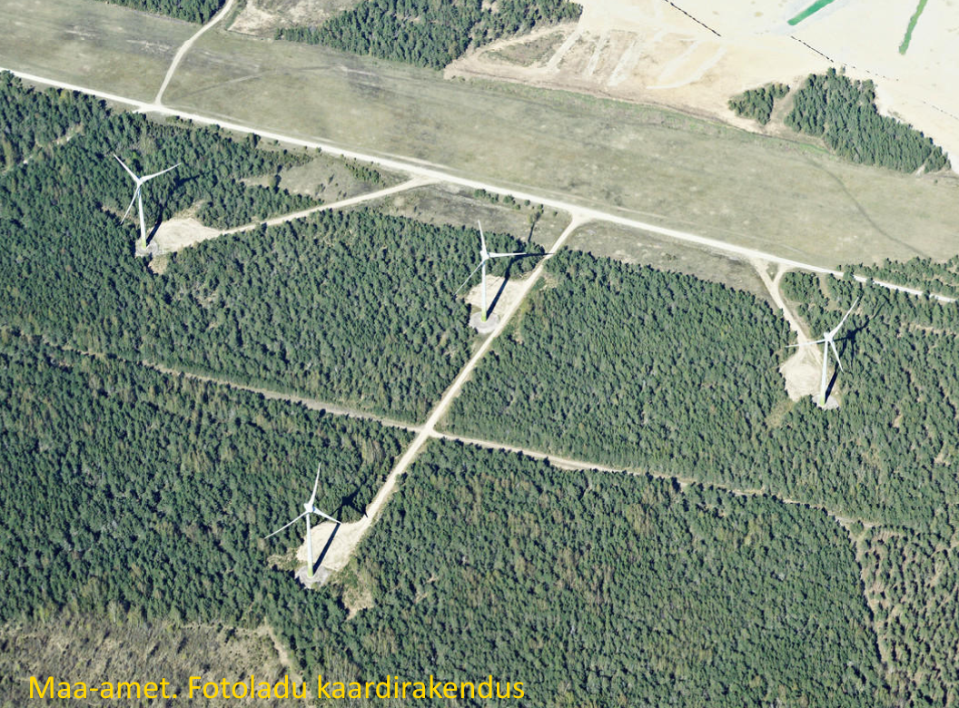
Maismaa tuulepargi mõjud elusloodusele
Mõjud taimekooslustele avalduvad:
Koosluste otsene hävinemine ehitusaladel, juurdepääsuteede aladel. Otsene mõju väärtuslikele kooslustele ja kasvukohtadele valdavalt lokaalne ja asukohavalikuga välditav;
Koosluste kahjustumine ja kaudsed mõjud: killustumine (sh elektriliitumine, juurdepääsuteed), degradeerumine. Kaudsed mõjud võivad olla ulatuslikud – näiteks märgaladel või märgades elupaikades täiendavate kuivendusvõrkude mõju võib ulatuda sadade meetrite kaugusele.

Slide 3
Maismaa tuulepargi mõjud elusloodusele
Mõju linnustikule (nii pesitsevad liigid kui rändlinnustik) avaldub:
Kokkupõrkesuremuses (lindude põrkumine tuulikutega ja kaasneva taristuga)
Sõltub suuresti tuulepargi asukohast ning liigi käitumuslikest omapäradest
Enam on ohustatud röövlinnud, sh kullilised jt liuglendurid (kured, toonekured)
Barjääriefektis
Elupaikade hävimises või elupaikade kvaliteedi languses
Otsene elupaigakadu pigem vähene, kuid seda olulisemad on häiringud ja elupaiga kvaliteedi langus
Häiringute mõju olulisus liigiti ja liigirühmiti erinev. (Metsis)
Kaudsetes mõjudes
Linnustikule avalduva mõju vähendamisel on esmane ülesanne tuulepargi hoolikas asukohavalik. Lisaks erinevad tehnilised meetmed kokkupõrkesurevuse vähendamiseks.

Slide 4
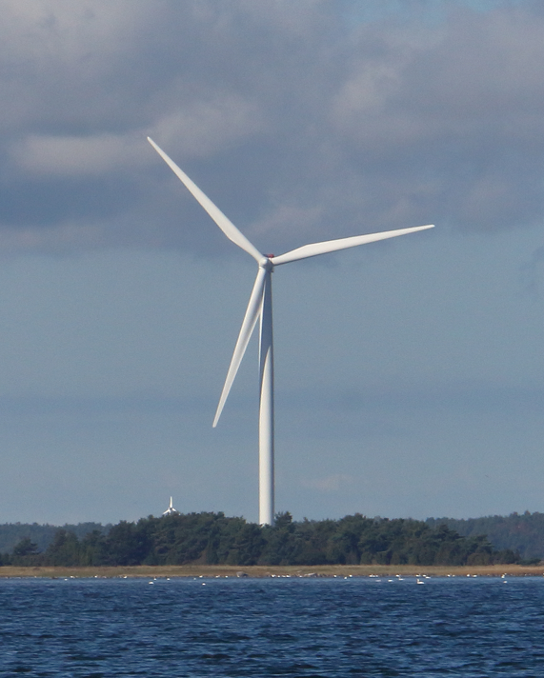
Maismaa tuulepargi mõjud elusloodusele
Mõju nahkhiirtele avaldub nii otsese surevuse (otsesed kokkupõrked kui barotrauma) kui läbi elupaiga kvaliteedi. Ohustatud võivad olla nii kohalikud liigid kui rändel olevad liigid. Surevuse vältimine tehniliselt hõlbus.
Mõju teistele imetajatele ei ole ühene,
liigid võivad vältida tuulepargialasid,
metsamaastikuga seotud uuringuid pigem vähe.
Lendorav!
Mõju maismaa selgrootutele, kahepaiksetele ja
roomajatele väga liigi ja asukohapõhine, kuid pigem
lokaalne.

Slide 5
Ülevaade Eesti looduskaitsesüsteemist
Eesti looduskaitse põhineb nn linnu- ja loodusdirektiivil ning looduskaitseseadusel
Natura 2000 linnualad pesitsevate
linnuliikide ja rändlindude kaitseks
Natura 2000 loodusalad elupaigatüüpide ja
lindude kõrval teiste liikide kaitseks
Kaitse põhineb eelkõige loodusdirektiivi art 6.3 ja 6.4:
Tegevused on lubatud kui veendumus, et
tegevus ei mõjuta ebasoodsalt Natura 2000
võrgustiku ala terviklikkust ega kaitse eesmärki,
Ebasoodsa mõju lubamine vaid äärmisel erandjuhul
Rahvuspark
Looduskaitseala
Maastikukaitseala
Loodusreservaat
Sihtkaitsevöönd
Piiranguvöönd
Hoiuala
Kaitsealuse liigi püsielupaik
Kaitstav looduse üksikobjekt
Kaitsealused liigid ja kivistised

Slide 6
Ülevaade Eesti looduskaitsesüsteemist – liikide kaitse
Liikide kaitse alused tulenevad samuti nn linnu- ja loodusdirektiivist ning looduskaitseseadusest
Liikide kaitsekategooriad:
I kaitsekategooria - kõikide teadaolevate elupaikade või kasvukohtade kaitse tagatakse kaitsealade või hoiualade moodustamise või püsielupaikade kindlaksmääramisega. Nt must-toonekurg (Ciconia nigra); kaljukotkas (Aquila chrysaetos); väike-konnakotkas (Aquila pomarina); lendorav (Pteromys volans).
II kaitsekategooria - vähemalt 50 protsendi teadaolevate ja Eesti looduse infosüsteemis registreeritud elupaikade või kasvukohtade kaitse tagatakse kaitsealade või hoiualade moodustamise või püsielupaikade kindlaksmääramisega lähtuvalt alade esinduslikkusest. Nt metsis (Tetrao urogallus), kanakull (Accipiter gentilis), rohunepp (Gallinago media), tiigilendlane (Myotis dasycneme), põhja-nahkhiir (Eptesicus nilssonii).
III kaitsekategooria - vähemalt 10 protsendi teadaolevate ja Eesti looduse infosüsteemis registreeritud elupaikade või kasvukohtade kaitse tagatakse kaitsealade või hoiualade moodustamise või püsielupaikade kindlaksmääramisega lähtuvalt alade esinduslikkusest. Nt teder (Tetrao tetrix), sookurg (Grus grus), hiireviu (Buteo buteo).

Slide 7
Keskkonnaameti soovitused tuuleparkide planeerimiseks
Ühtlustamaks lähenemisi tuuleparkide planeerimisel on Keskkonnaamet töötanud välja omapoolsed soovitused dokumendis Maismaa tuuleparkide mõjust elustikule ja Keskkonnaameti soovitused nende planeerimise kohta kohaliku omavalitsuse üldplaneeringutes (seisuga 10.11.2021)
Soovitused on leitavad https://keskkonnaamet.ee/elusloodus-looduskaitse/tegevused-kaitstavatel-aladel/planeerimine-ja-ehitamine
Soovitused on suunatud kasutamiseks eelkõige üldplaneeringute protsessi, mille käigus on kohapõhiste analüüside läbiviimine piiratud, kuid rakendatav ka eriplaneeringutes
Kriteerium | Puhvri ulatus, m
Kaitseala, hoiuala, püsielupaik, mille kaitse eesmärk on linnuliikide kaitse | 600
Kotkaste ja must-toonekure püsielupaik või pesapaik | 2000 või 3000
Röövlindude (va. kotkad), metsakanaliste, sookahlajate püsielupaik või kaitsealal olev pesapaik/elupaik | 1000
Kaitseala, hoiuala, püsielupaik, mille kaitse-eesmärgiks on nahkhiired või lendorav | 600
Kaitseala, hoiuala, püsielupaik, mille kaitse-eesmärgiks ei ole linnud, nahkhiired või lendorav | 100
Rohevõrgustik | Vältida suurema hulga tuuleparkide planeerimist rohevõrgustiku riikliku tähtsusega tuumaladesse ja koridoridesse

Slide 8
EOÜ ja Kotkaklubi töö „Üle-eestiline maismaalinnustiku analüüs“
* Töö eesmärk oli koondada olemasolevate andmete põhjal üle-eestiline teave tuule-energeetika poolt ohustatud maismaa linnustikust (peamised rändeteed, pesitsus- ööbimis-, puhke- ja toitumisalad). Tulem: analüüs ning kaardikihid tsoneeringuga (tsoonid 1, 2 ja 3)
* Tegemist on üle-eestilise analüüsiga, linnustiku osas parima teadaoleva üldistatud infoga.
* Üle-eestilist analüüsi täpsustab kohapõhine (uuringutel põhinev) lähenemine!
Näiteid:
 | Tsoon 1 | Tsoon 2 | Tsoon 3
Väike-konnakotkas | 2 km ümber pesa | - | 2-3,5 km ümber pesa
Must-toonekurg | 4,8 km ümber pesa | - | 4,8-14 km ümber pesa
Metsis | Prognoositud elupaigad | 1 km puhver ning ühenduskoridorid | Muud olulised elupaigad
Sookurg, väikeluik ja laululuik | Ööbimispaigad | Siirdekoridorid | Puhver ööbimispaikade ümber

Slide 9
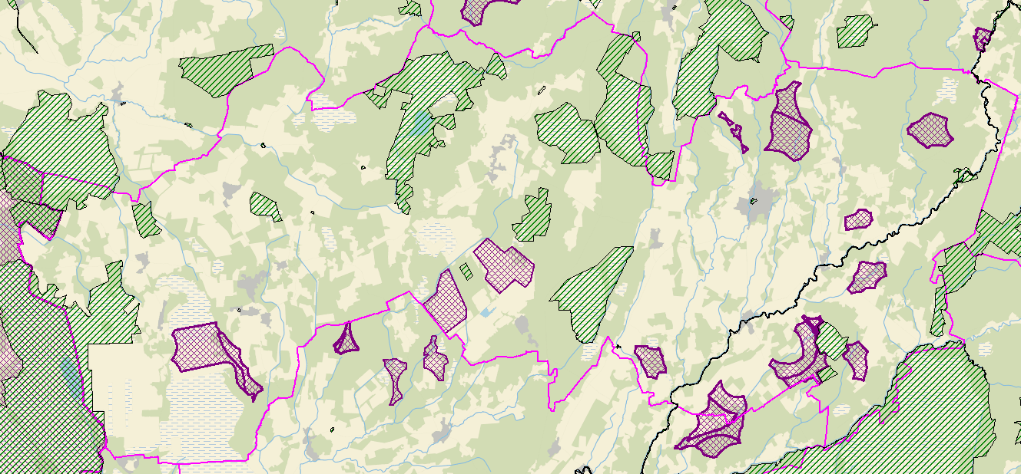
Tuuleparkide planeeringud Põhja-Pärnumaal ja ümbruskonnas

Slide 10
Keskkonnaameti roll taastuvenergeetika arendustes
Planeeringute ning keskkonnamõjude (strateegilise) hindamise programmide ja aruannete kohta ettepanekute esitaja ning kooskõlastaja, s.o eelkõige looduskeskkonna küsimustesse panustaja ja kontroll
Vajadusel nõuandja või tingimuste kooskõlastaja/seadja, kuidas arenduste keskkonnakahjusid vältida või negatiivseid mõjusid minimeerida, leevendada või kompenseerida. Loa andja liikide kahjustamiseks.
Eesti looduse infosüsteemi registriandmete korrastaja, osaliselt ka ajakohaste andmete tellija
Koostööpartner õigusloomes nii KliMile ja selle allasutustele kui planeeringute protsessi eest tervikuna vastutavale ReMile
Oma vastutusvaldkonnas ühtlustatud põhimõtete väljatöötaja (liigi- ja elupaikade kaitse)
Õigusaktide ja keskkonnanõuete järgmise järelevalvaja

Slide 11
Tänan!

